Slide 1



Slide 2


EICU一例脓毒症感染患者病例报告

Slide 3

● 病例简介
摘要
1.独特性：脓毒症，消化道出血
2.背景：老年患者，血透患者，血流感染，2型糖尿病伴多个并发症，很高危高血压（3级），心力衰竭

Slide 4
● 患者基础信息
1.人口学信息：64岁，女，福建人，在长沙定居，个体户
2.主诉：反复双下肢水肿2年余，血透1年余，发热伴胸闷，气促8天，黑便1周
3.既往史：既往多次住院诊断为2型糖尿病病性视网膜病变，血管病肺结节，低蛋白血症，高血压（3级）高危型，有服用降压药，降糖药已停用7年，有手术史，输血史，无脑血管病史，精神病史，无外伤史，有手术史，输血史，无外伤史，否认食物药物过敏史，预防接种史不详，否认新冠流行病史，有新冠疫苗接种史

Slide 5
● 入院后检查
1.体格检查：
体温36.5°，脉搏65次/分，呼吸20次/分，血压152/96mmHg，血氧98，发育正常，营养良好，急性面容，贫血面容，肾病面容，神志清楚，精神较差，自动体位，查体合作
2.辅助检查：
1.血培养，阳性，多重耐药肺炎克雷伯菌，头孢他啶阿维巴坦敏感，替加环素敏感，
2.支气管疾患。两肺多发渗出

Slide 6
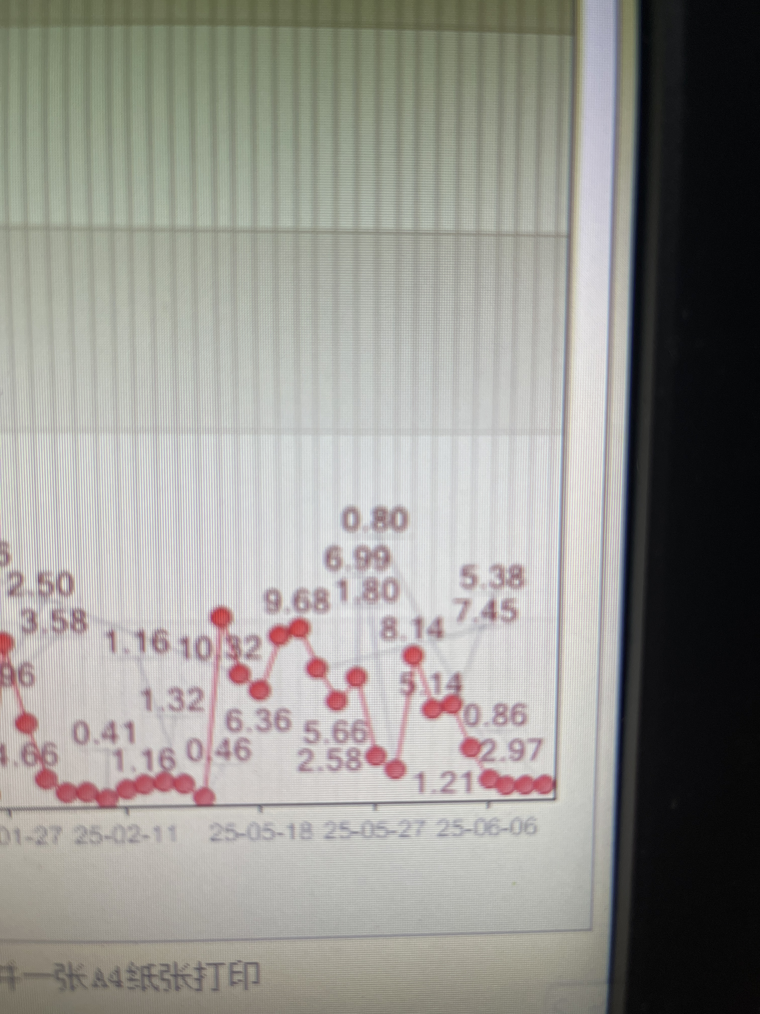
● 入院后检查
3.影像学检查：

Slide 7
● 诊断评估
诊断评估
1.初步诊断：1.脓毒血症
2.消化道出血
3.慢性肾病
4.2型糖尿病伴多个并发症
5.2型糖尿病性视网膜病变
6.高血压危象
7.缺血性心肌病
8.心力衰竭
2.诊断依据：血培养检出耐药肺炎克雷伯菌
3.鉴别诊断：排除肺结核

Slide 8
● 治疗过程
1.药物（5.17-5.24头孢他啶阿维巴坦2.5g，q8h➕美罗培南1g，q8h
5.25-6.5依拉环素50mg，q12h➕ 头孢他啶阿维巴坦2.5g，q8h）
2.手术（5.15，双下肢下腔静脉溶栓术）

Slide 9
● 治疗过程
3.微生物/病理结果（血培养检出耐药肺炎克雷伯菌）
4.方案调整（因检出肺炎克雷伯菌金属酶调整抗感染方案）
5.指标追踪（5.17pct7.15，5.18pct 8.32，5.20pct9.35
5.27pct2.57，5.29pct1.81， 6.4pct1.02）

Slide 10
● 治疗过程
3.时间轴记录:(折线图)

Slide 11

● 诊疗体会
1.疗效评价：达到临床治愈，病原学检查无细菌
2.局限性：为进行支气管肺泡灌洗液检查
3.结论：强化所以组织标本类型的病原学检查非常有必要，包括ngs

Slide 12
感谢观看
敬请指导

